Slide 1

FOKUSPUNKTER I FESTE-
FORHOLD

Slide 2

Advokatfirmaet Nicolaisen vektlegger kvalitet – gjennom god service og gode løsninger. Du møter dyktige og engasjerte mennesker.
Advokatfirmaet Nicolaisen ble etablert i 1988. Vi er et mellomstort advokatfirma bestående av advokater og medarbeidere med et stort engasjement.
Vår forretningsfilosofi er kvalitet, service og løsninger. Våre advokater har gode kvalifikasjoner innenfor sine respektive spesialområder og fagfelt – noe som er avgjørende for å oppnå gode resultater. Vi søker raske løsninger som er til det beste for våre klienter – både av hensyn til tidsforløp og kostnader.

Slide 3
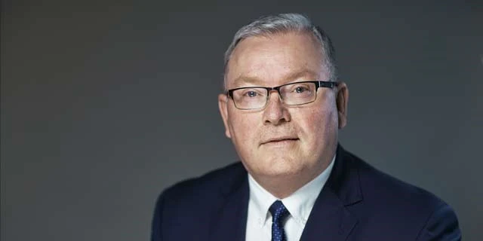
Ole Sperre har lang og bred arbeidserfaring. Han har tidligere vært FN-soldat og verftsarbeider. Videre har han arbeidet i flere departementer, etater og i advokatvirksomhet. Han var ansatt i Advokatfirmaet Nicolaisen i perioden 2006-2014 og etter dette hos en av Norges største grunneiere. Han har derfor opparbeidet seg meget solid tingsrettslig erfaring med oppdrag i hele landet. Han har arbeidet både med utredninger med hensyn til fast eiendoms rettsforhold og med tvistesaker, jordskifte og skjønnsprosesser. Ole har også erfaring fra omorganisering og omstillingsprosesser, styrearbeid og boarbeid. Ole er omgjengelig, erfaren og pålitelig. Han er opptatt av å finne de gode løsningene.
Ole er bosatt på Skedsmokorset, er gift og har tre voksne barn. Han er en ivrig sportfisker og fritiden benyttes ofte til tur i marka eller til en fjelltur uansett årstid. Han følger med engelsk fotball og er gjerne en tur over for å se favorittlaget. Ole liker å reise og har vært overalt i Norge og Europa.
Løsningsorientert, trygg, erfaren
Telefon: 64 83 11 00
Mobil: 94 85 82 28
E-post: ole.sperre@advonico.no

Slide 4
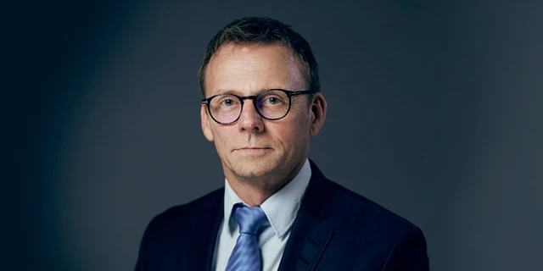
Lars Baklund har betydelig erfaring og kompetanse. Han arbeider hovedsakelig innenfor rettsområdene fast eiendom, IKT, offentlige anskaffelser og selskapsrett. Lars har praktisert som advokat siden 1999 og er i dag partner hos oss. Før advokatpraksisen arbeidet han i Justisdepartementet og deretter i Opplysningsvesenets fond (statens forvaltning av prestegårdene og en av Norges største grunneiere).
Ved siden av jobben som advokat er han medlem av Advokatforeningens disiplinærutvalget, og foretar der vurderinger og avgjørelser i saker som gjelder klage på advokaters salær og etiske opptreden.
Lars er også universitetslektor ved NMBU (Norges miljø- og biovitenskapelige universitet), institutt for eiendom og juss. Her arbeider han vesentlig med sivilprosess, jordskifteprosess, selskapsrett, insolvens/konkurs/gjeldsforhandling og plan- og bygningsrett. Han er i tillegg mastergradsveileder og eksamenssensor.
Lars er positiv og analytisk i sakstilnærming. Han er løsningsorientert og har arbeidet med flere store prosjekter innenfor sine fagområder.
Nysgjerrig, effektiv og engasjert
Telefon: 64 83 11 00
Mobil: 95753011
E-post: lars.baklund@advonico.no

Slide 5

MEDLEMSFORDELER TOMTEFESTERFORBUNDET
Ingen kostnader for forbundet
½ time gratis konsultasjon per sak
20 % rabatt på alle timepriser
Betingelsene gjelder for alle type saker
  Dvs ikke begrenset til tomtefeste/fast eiendom
  Begrenset til de fagområder vi har kompetanse innenfor (eks. ikke skatt/avgift)
Vi håndterer henvendelser fra medlemmer ihht saksflyt som dere bestemmer
Vi kan bidra med fagartikler, utredninger eller malverk dersom ønskelig. Med forbehold om omfang og hyppighet vil vi normalt ikke kreve betaling for slikt arbeid.

Slide 6
Fokuspunkter – oversikt
- Navn
- Formål
- Inngått
- Utløp
- Reguleringsår
- Festeavgift
- Areal
- Reskontro
- Reguleringsmetode
- Fakturadresse
- Rettigheter

Slide 7
Navn
Privatperson
Selskap
Offentlig

Slide 8
Formål
Bolig
Fritidshus
Næring
Offentlig

Slide 9
Inngått
- Avtalt tidspunkt kontrakten skal løpe fra
- Tinglysingstidspunkt
- Signeringstidspunkt

Slide 10
Reguleringsår
Tidspunkt for førstkommende regulering
Tomtefesteloven § 15, 3. ledd
Kontraktspraksis

Slide 11
Utløp
Åremålsfeste
Tidsubegrenset feste
Rullerende feste

Slide 12
Festeavgift
Betaling for leie av grunn, jf. tomtefesteloven § 1
Innfestingsavgift, jf. tomtefesteloven § 6
Jordleie-, husleie- og andre leieforhold

Slide 13
Areal
Tomter
Punktfester

Slide 14
Reskontro
- Oversikt over krav og transaksjoner mot kunder

Slide 15
Fakturaadresse
En fester
Flere festere

Slide 16
Reguleringsmetode
Engangsleie
Markedsleie
KPI

Slide 17
Rettigheter
Bruksrett eller lignende i forbindelse med hus på festetomta
Grunnleie der hovedformålet er annet enn hus og bruk i forbindelse med hus

